Slide 1
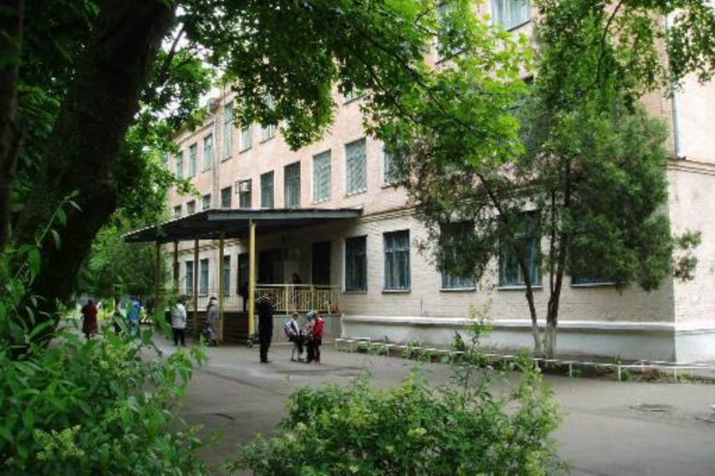
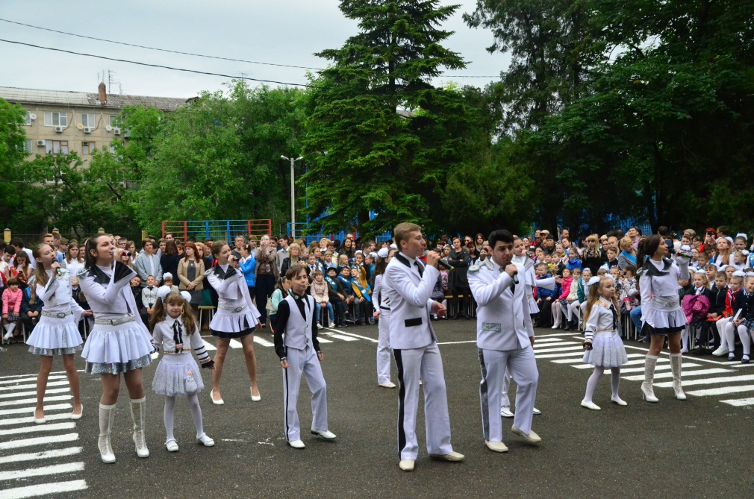
МБОУ СОШ №31

Slide 2
ТЕМА ПРОЕКТА: «Система контроля качества образования и мотивации постоянного повышения качества образования в общеобразовательной организации в рамках подготовки к переходу на ФГОС СОО»

Slide 3
Цели проекта:
- Формирование комплекса управленческих, методических и воспитательных механизмов организации и проведения мероприятий, направленных на повышение качества образования в условиях учебных занятий, внеурочной и проектной деятельности обучающихся в соответствии с ФГОС в условиях перехода на ФГОС СОО.

Slide 4
Работа педагогического коллектива МБОУ СОШ №31в 2018-2019 учебном году была направлена на решение следующих задач:
формирование плана комплекса мероприятий по модернизации системы оценки и контроля качества образования;
проведение промежуточной аттестации в форме и условиях, максимально приближенных к условиях ГИА;
проведение конкурса методических объединений, конкурса молодых педагогов, конкурса классных руководителей;
проведение научно-практической конференции «Через тернии к звездам».

Slide 5
В школе ведется активная работа по созданию условий для развития системы оценки качества образования.
В рамках данного направления обеспечивается: открытость информации о результатах работы школы для потребителей образовательных услуг;
проведение социологического исследования удовлетворенности потребителей качеством образовательных услуг;
реализация школьной программы мониторинговых исследований качества образования;
участие в независимых процедурах оценки качества образования (ВПР, региональные мониторинговые исследования и т.д.)
Особое внимание уделяется совершенствованию содержания воспитательной работы, в частности:
повышение эффективности различных форм ученического самоуправления в образовательном процессе;
разработка и реализация программ духовно-нравственного развития и воспитания личности гражданина России с целью формирования активной гражданской позиции учащихся;
активизация и научно-методическое сопровождение работы с родителями (законными представителями) учащихся;
реализация и участие в различных социокультурных проектах.

Slide 6
Поддержка талантливых детей
внедрение в образовательную программу школы программ углубленного изучения предметов, профильного обучения;
расширение спектра платных образовательных услуг;
развитие внеучебных форм деятельности, в том числе через организацию сетевого взаимодействия с учреждениями дополнительного образования, культуры, спорта.

Slide 7
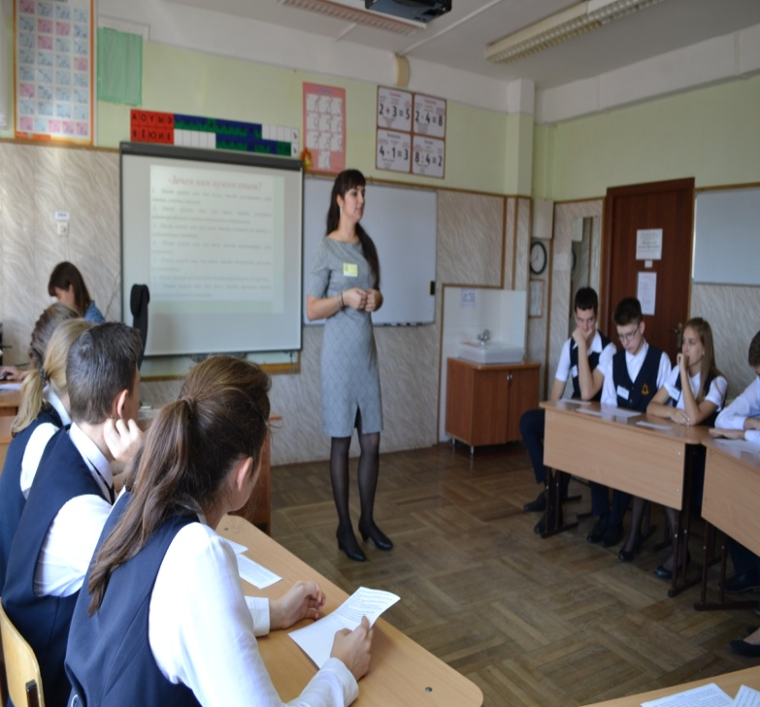
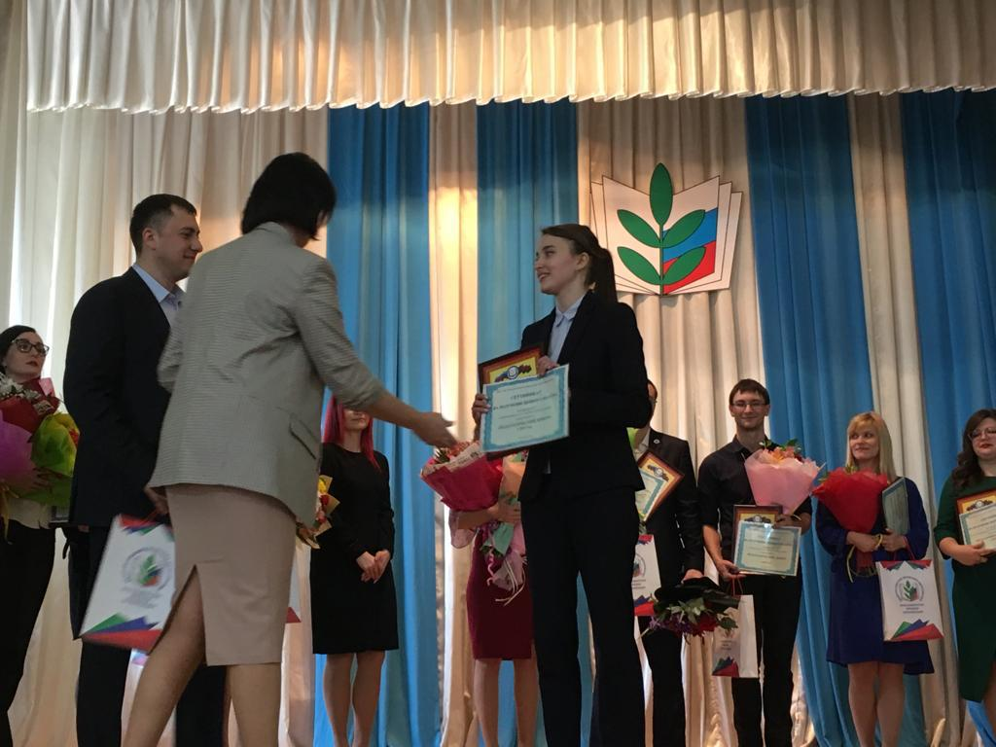
-повышение квалификации педагогических работников,
-обобщение и распространение передового педагогического и руководящего опыта;
-участие во всероссийских, региональных и муниципальных совещаниях, семинарах по актуальным вопросам современного образования;
-участие педагогических работников в конкурсах профессионального мастерства различного уровня.
У успешного педагога – успешный ребенок!

Slide 8
Формирование здорового образа жизни - основа успешной социализации личности.
разработка и внедрение в образовательный процесс современных здоровьесберегающих технологий и программ формирования здорового образа жизни, профилактики заболеваний;
увеличение доли учащихся, принимающих участие в спортивной и иных видах здоровьесберегающей деятельности, а также охваченных различными оздоровительными мероприятиями;
реализация мероприятий ВФСК «Готов к труду и обороне».

Slide 9
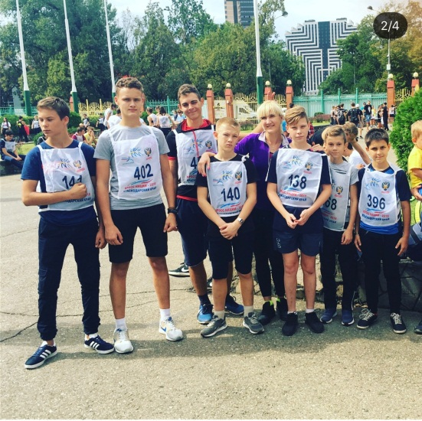
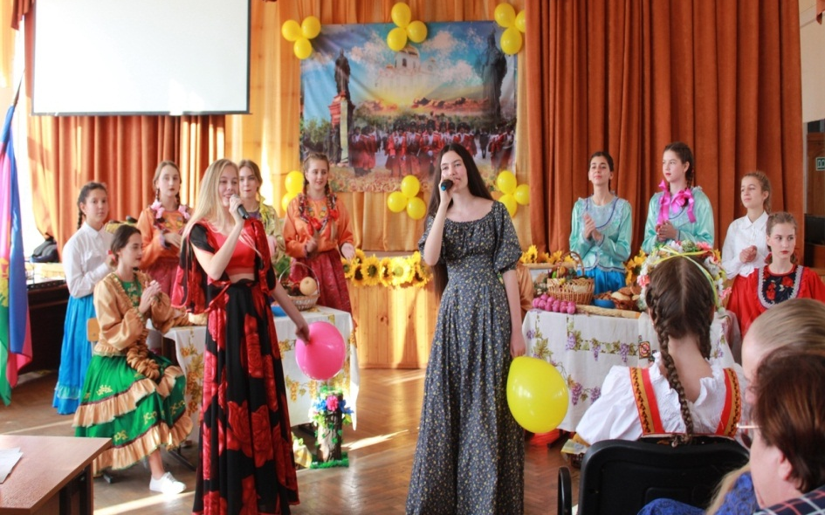
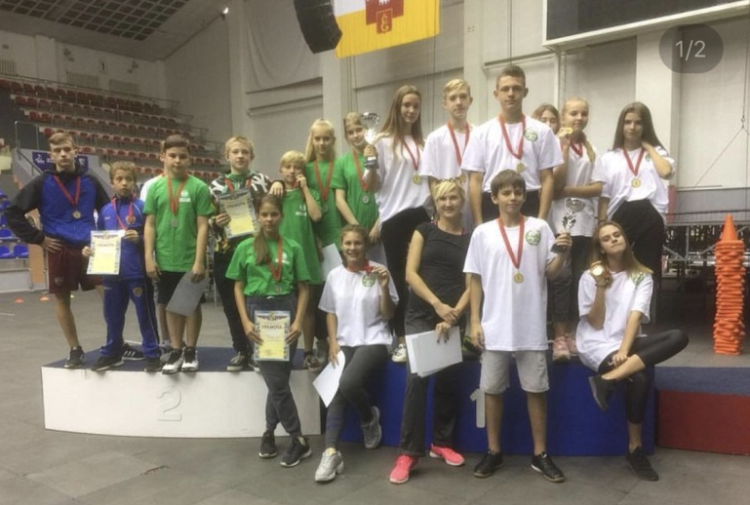
НАШИ ДОСТИЖЕНИЯ
ЗА 2018-2019 УЧЕБНЫЙ ГОД:
3-е место в окружном этапе военно-спортивной игры «ЗАРНИЦА»
1е место – туристическая команда - участники двухдневного похода по программе «РостОК»
3-е место в турнире по мини футболу на кубок главы администрации МО г. Краснодар
9В КЛАСС-2е место в городском конкурсе «Лучший казачий класс»

Slide 10
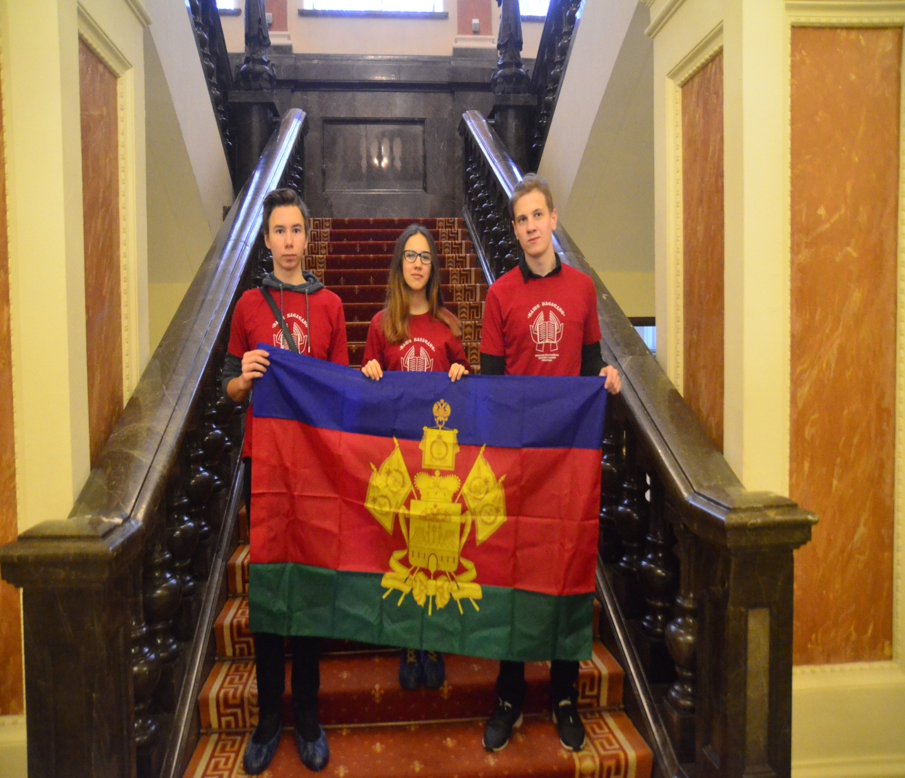
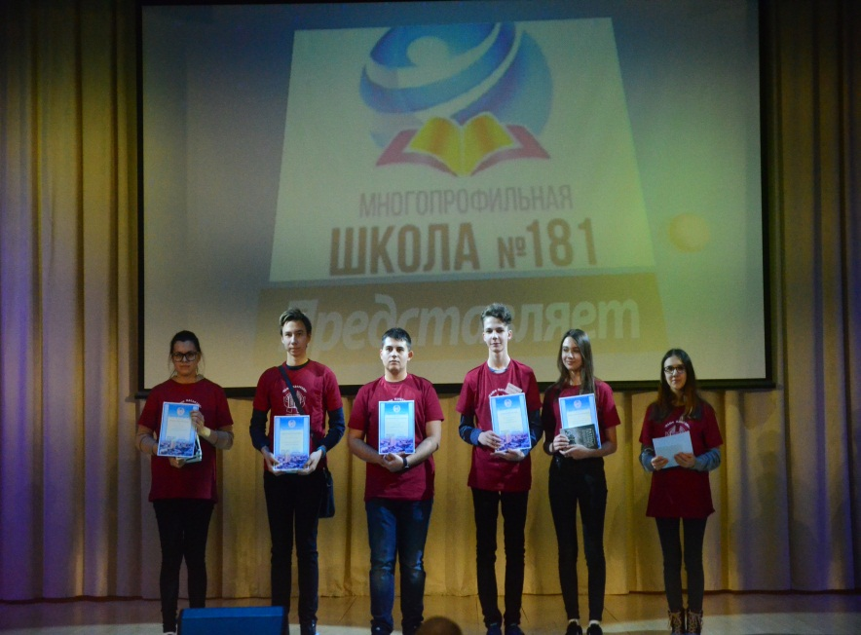
8 учащихся нашей школы стали победителями и призерами муниципального этапа олимпиады ОВИО;
-Ильичев Николай, ученик 9А класса и Болотина Александра, ученица 11А класса, стали победителями краевого этапа олимпиады ОВИО, а Родионов Артем ученик 11А класса занял 3 маесто и участниками всероссийского этапа олимпиады ОВИО в городе Казани .

Slide 11
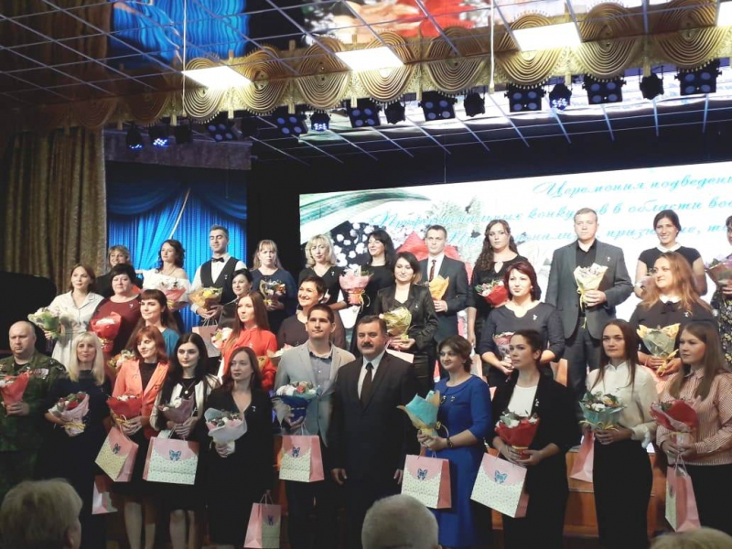
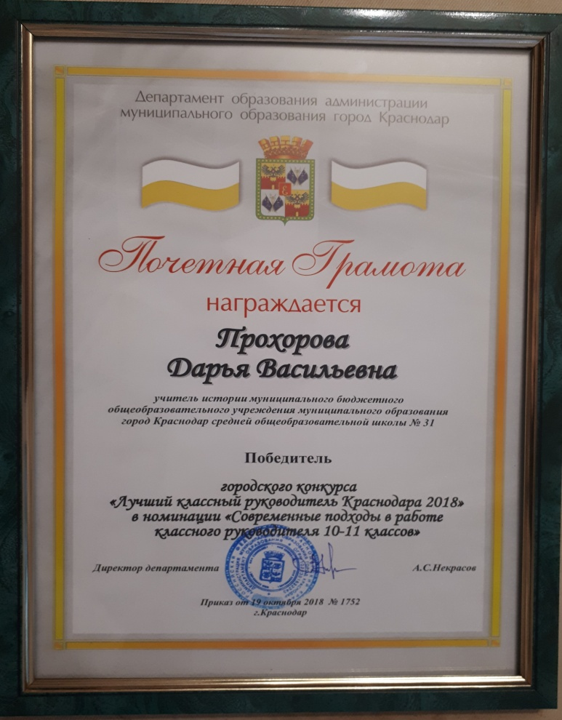
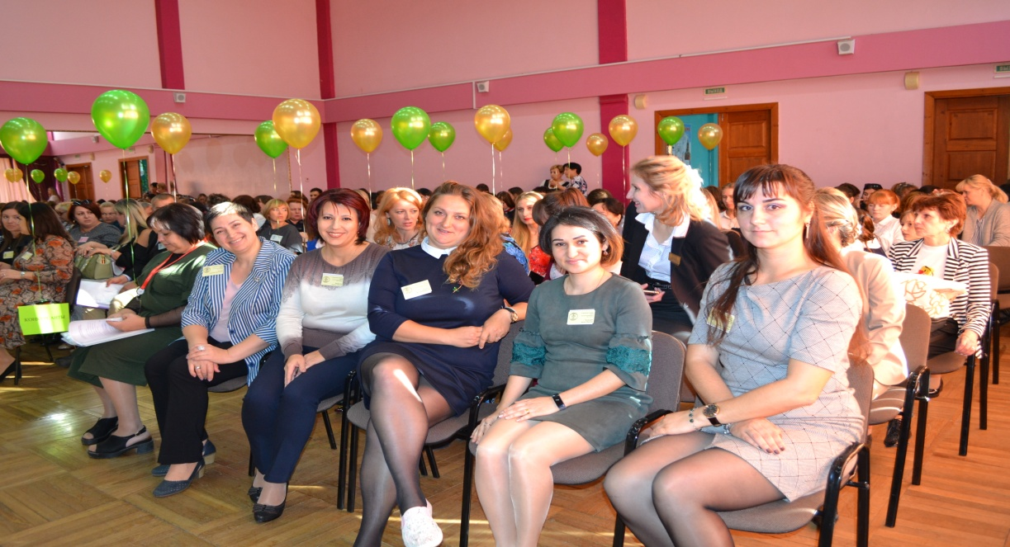
Городской конкурс
«Лучший классный руководитель»

Slide 12
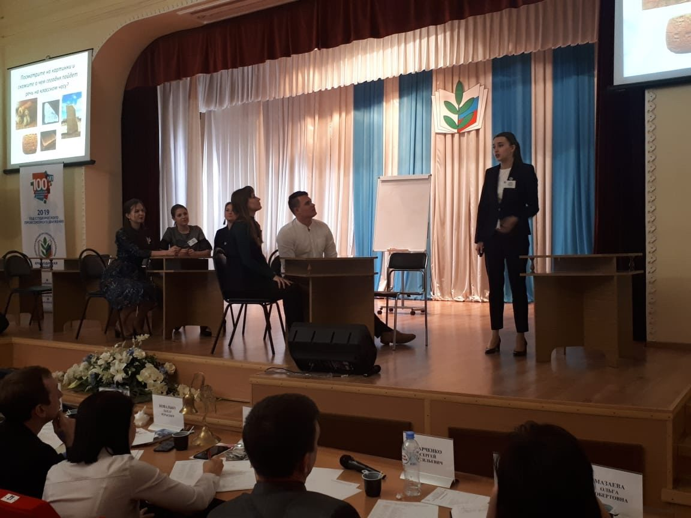
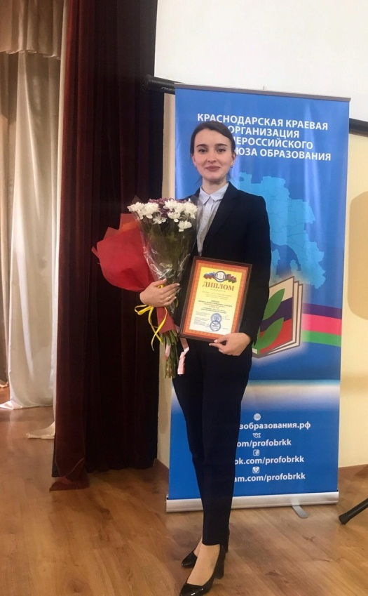
Конкурс «Педагогический дебют»
Жукова А.И.- учитель истории и обществознания МБОУ СОШ №31
Победитель муниципального и призер краевого конкурса «Педагогический дебют»

Slide 13
Участие учащихся школы в этапах Всероссийской олимпиады школьников
-Цема Мария, ученица 10А класса стала призером муниципального этапа всероссийской олимпиады по биологии;
-Шереметьев Данил, ученик 8А класса стал призером муниципального этапа всероссийской олимпиады по географии;

Slide 14
Призер городского конкурса «Лучший педагог-наставник»
Шапарева Елена Ивановна, учитель географии

Slide 15
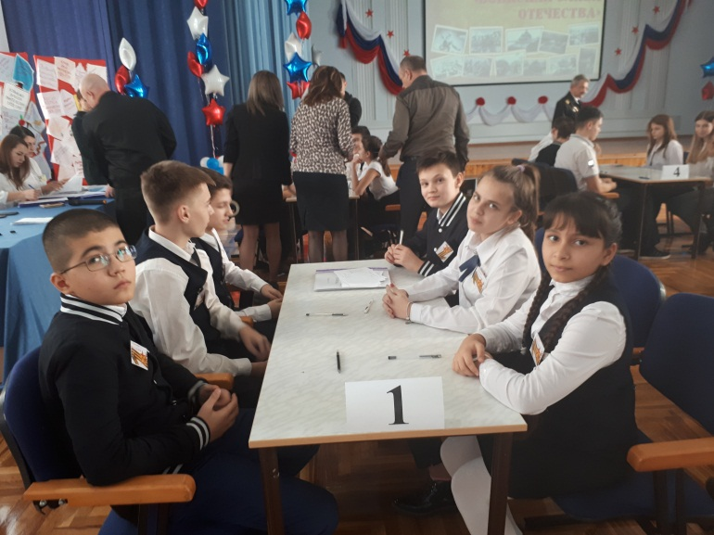
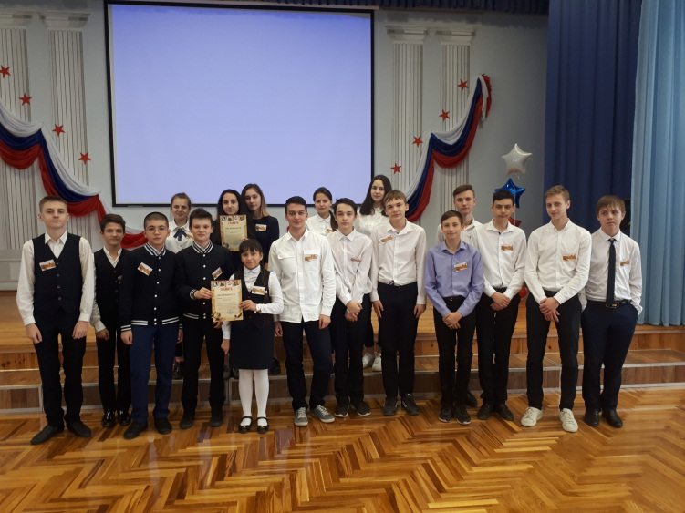
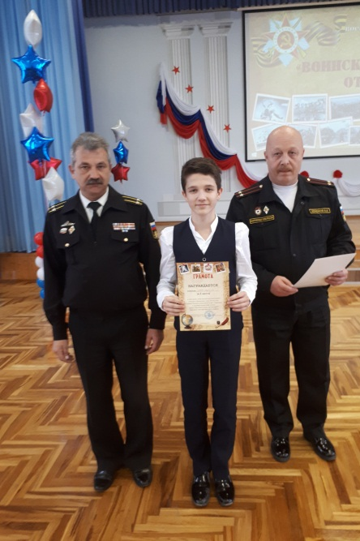
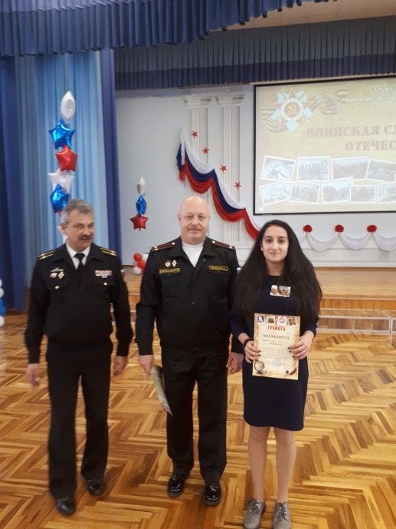
конкурс «Воинская слава Отечества» 2019
Окружные соревнования:
Средняя возрастная группа 5-7 класс – I место;
Старшая возрастная группа 8-9 класс II место;
Возрастная категория Юниор 10-11 класс – V место;
Городские соревнования:
- Средняя возрастная группа 5-7 класс – III место;

Slide 16
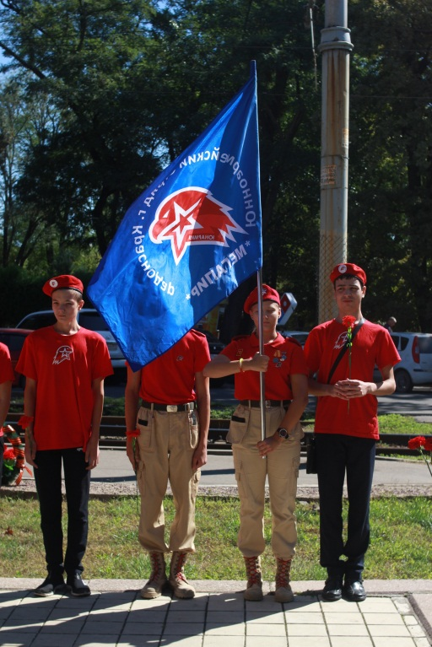
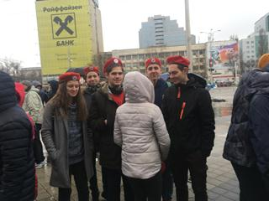
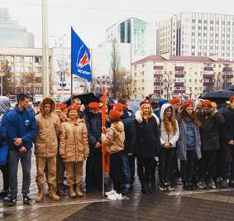
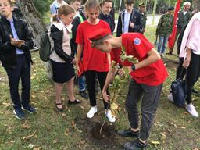
Юнармейский отряд МБОУ СОШ №31

Slide 17
конкурс «Песня в солдатской шинели»
-учащиеся 8А класса стали победителями окружного и призерами городского конкурса (кл. руководитель Шапарева Е. И.);

Slide 18
Юные Инспектора Дорожного движения
- учащиеся 7А класса стали победителем окружного и заняли 4 место на городском конкурсе команд ЮИД (кл. руководитель Шеремета И. В.);

Slide 19
-Гончарова Софья, ученица 10А класса - 2е место на чемпионате муниципального образования г. Краснодар по стрельбе из пневматического оружия; 1 место в первенстве Краснодарского края по стрельбе из пневматического оружия; 3е место в краевых соревнованиях по стрельбе из пневматического оружия;

Slide 20
- 24 педагога нашей школы прошли обучение по программе повышения квалификации в ФИОКО (федеральный институт оценки качества образования) и получили соответствующий сертификат.

Slide 21
Источники информации
https://avatanplus.com/files/resources/original/59a7f3789aa5415e380f0f39.jpg
https://avatanplus.com/files/resources/original/5c911e4c759da16996de5ac2.png
https://png.pngtree.com/element_origin_min_pic/16/08/14/0957afd041c1e61.jpg
http://orig09.deviantart.net/920b/f/2013/139/4/c/diamantes_png_by_editionsvicuu-d65vhrj.png

